Slide 1
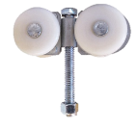
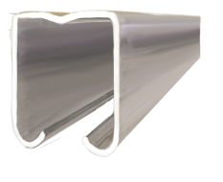
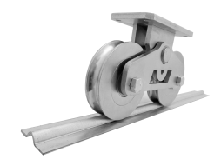
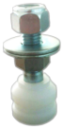
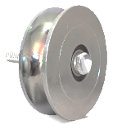
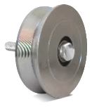
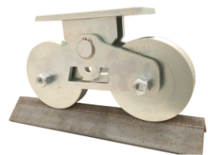

Lista de precios 2017
ESTOS PRECIOS NO INCLUYEN EL 16% DE I.V.A.
Producto | Clave | Precio para distribuidor | Precio para Instalador | Precio cliente final | Costo por:
Carrucha | CMR-300 | $206.90 | 254.32 | 275.87 | Juego
Riel | RMR-300 (6mts) RMR-300/2 (3mts) | $761.21 $380.61 | 887.94 443.97 | 969.82 | Pieza
Guía a piso | GPMR-Ultra | $367.25 | 414.66 | 484.92 | Pieza
Rueda a piso en U | RUMR-350 (3”) RUMR-450 (4”) RUMR-550 (5 3/8”) | $176.73 $223.28 $321.56 | 198.28 256.04 375.00 | 497.42 | Pieza
Rueda a piso en V | RVMR-350 (3”) RVMR-450 (4”) RVMR-550 (5 3/8”) | $176.73 $223.28 $321.56 | 198.28 256.04 375.00 | 238.80 331.04 448.28 | Pieza
Bulón | BMR-150 | $40.52 | 51.73 | 62.94 | Pieza
Rueda Doble en U | RDUMR-900 RDUMR-1300 | $1.432.76 $1.629.31 |  |  | Pieza
Rueda Doble en V | RDVMR-900 RDVMR-1300 | $1.432.76 $1.629.31 |  |  | Pieza

